Slide 1

SANTEXPO 2024
LA RECHERCHE EN SOINS PRIMAIRES
Lionel DA CRUZ – Chef du bureau RI1 DGOS - PRI
Teddy LEGUILLIER – Conseiller scientifique RI1 DGOS - PRI
Bastien MEZERETTE – Coordinateur GIRCI IDF
Julie DUPOUY – MSP-U / DUMG / Inserm

Slide 2
Plan
1. Organisation et financement de la recherche en santé à la DGOS
2. Focus sur la recherche en soins primaires
3. Apport des GIRCI en soutien à la recherche en soins primaires
4. Présentation de 3 projets lauréats à l’AAP ReSP-Ir

Slide 3
1. ORGANISATION ET FINANCEMENT DE LA RECHERCHE EN SANTE A LA DGOS
SANTEXPO 2024
Lionel DA-CRUZ
Chef du bureau RI1
MTSS-DGOS-PRI

Slide 4







La recherche en santé
Les grandes étapes
Pour passer d’ici :
A là :
Vers une application
pour eux
Recherche fondamentale
Chercheurs, cliniciens, ingénieurs, personnels d’appui…
Patients, aidants, citoyens…
Et ça marche aussi dans l’autre sens…..

Slide 5




Continuum de la recherche
Place du MTSS
Prise en charge de droit commun
Recherche fondamentale
Recherche appliquée en santé
Validation de l’innovation
Evaluation institutionnelle
Sécurité, Efficacité, Efficience

Slide 6
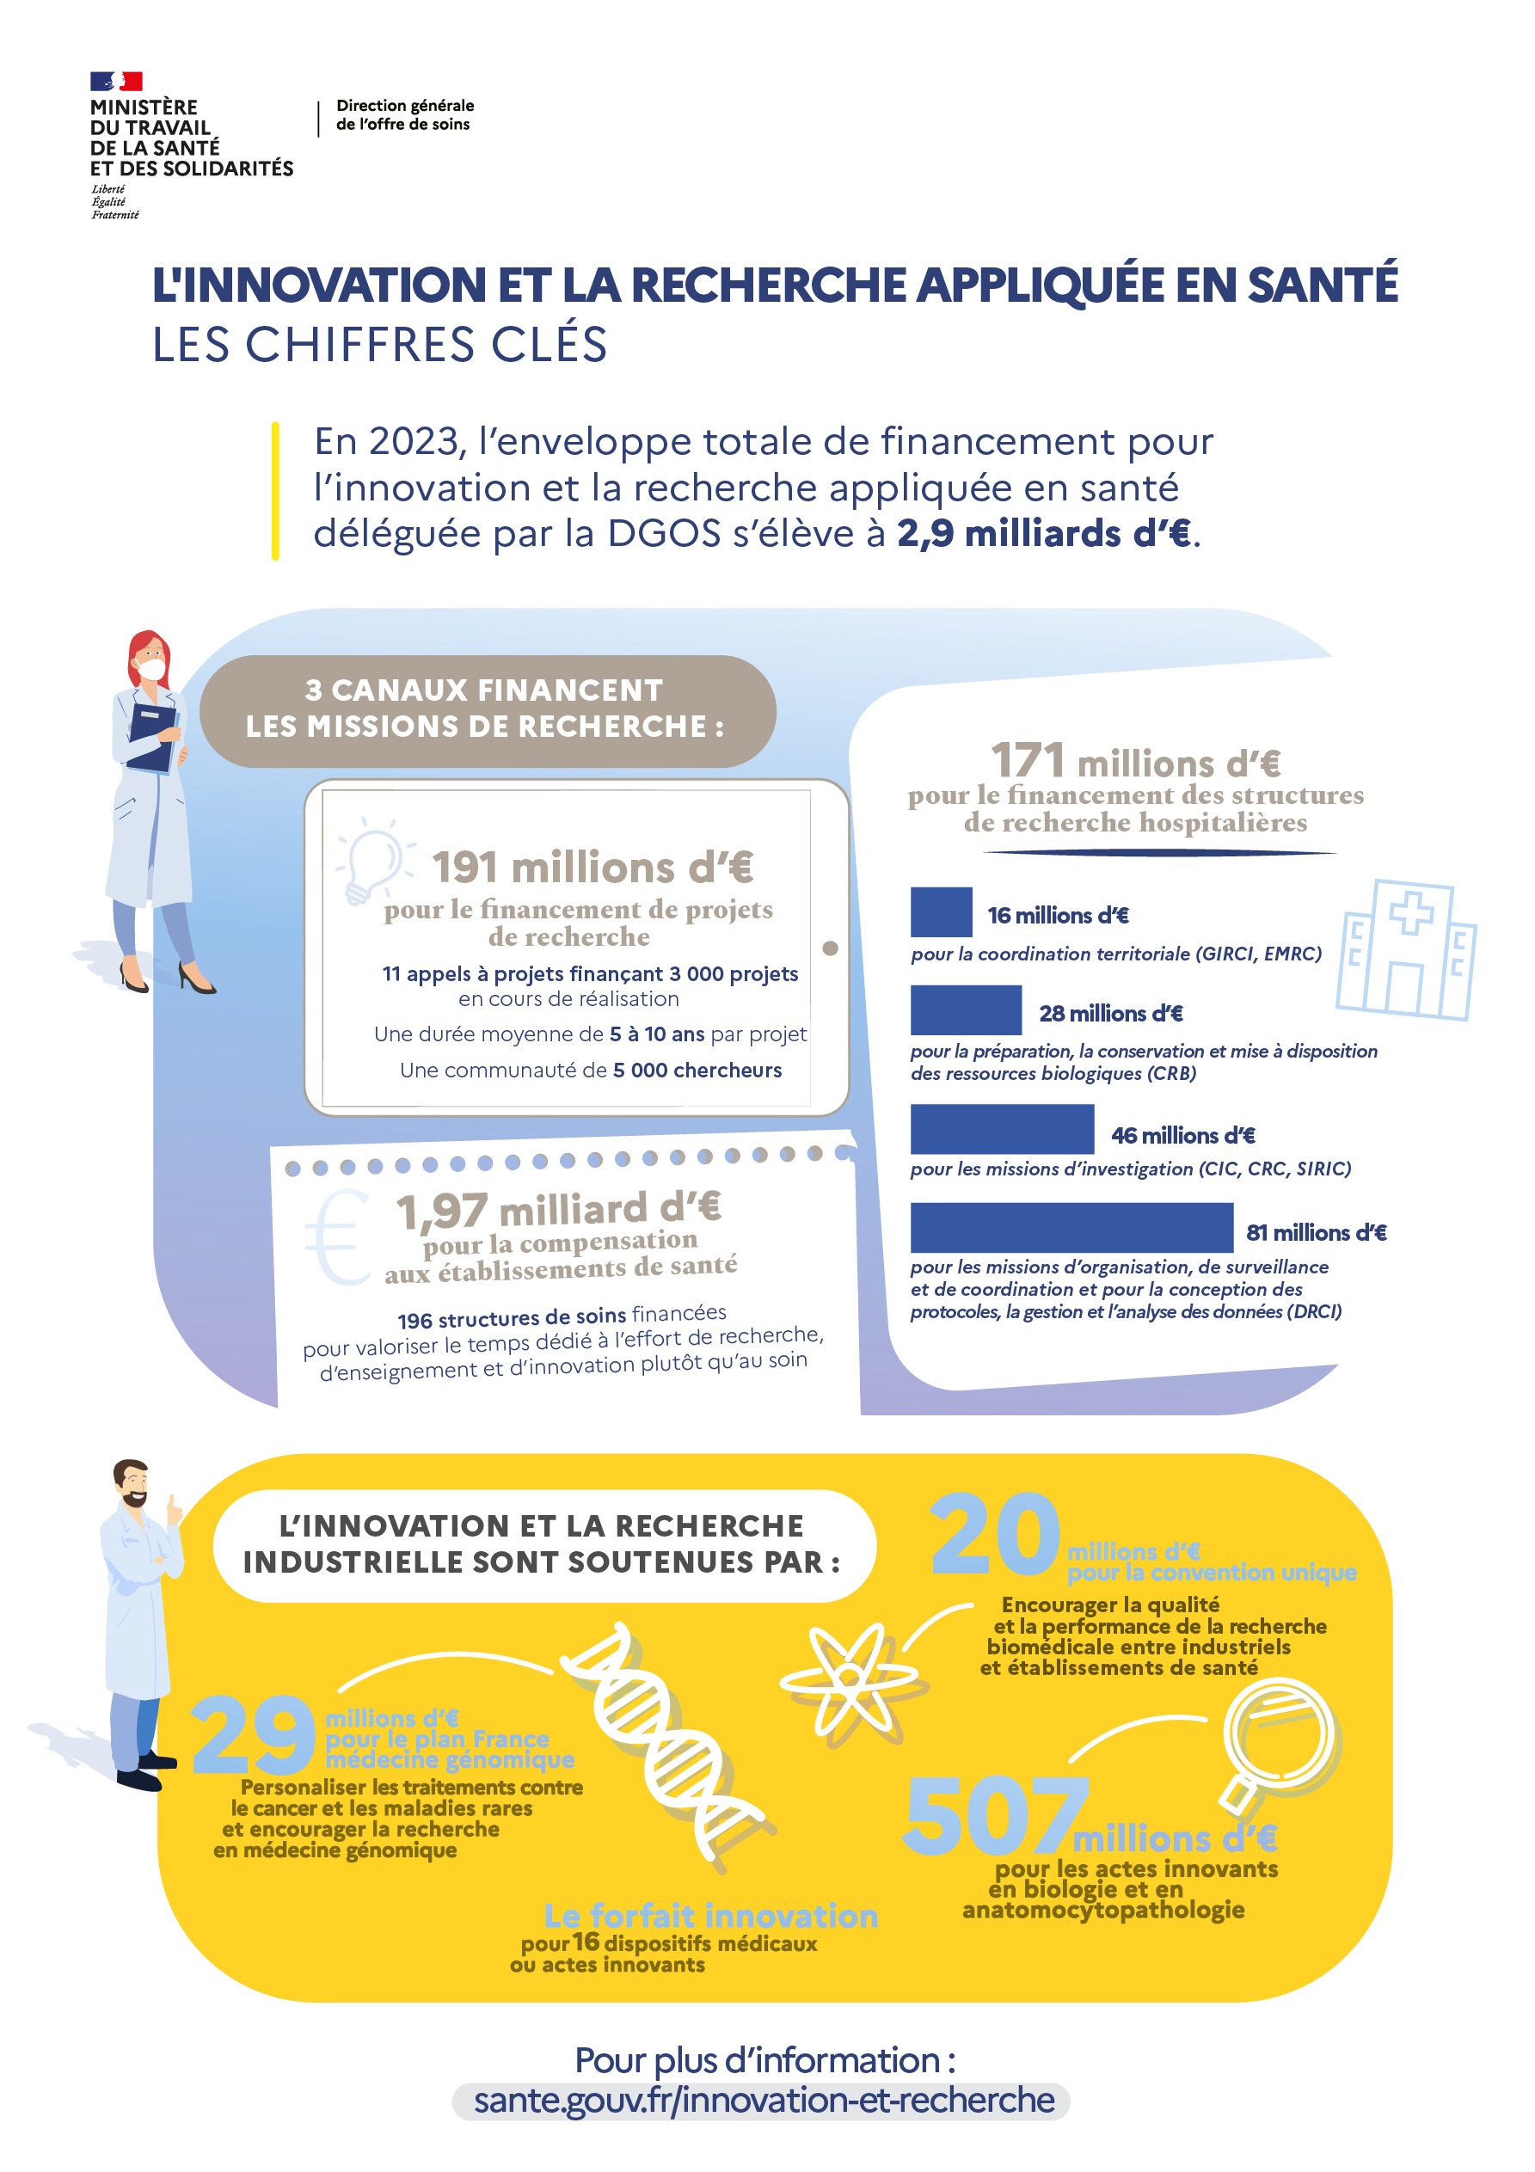
Innovation et recherche en santé
Les chiffres clefs de la DGOS

Slide 7
2. FOCUS SUR LA RECHERCHE EN SP
SANTEXPO 2024
Teddy LEGUILLIER
Conseiller scientifique bureau RI1
MTSS-DGOS-PRI

Slide 8


Les soins primaires
Le modèle français
4 notions se dégagent de la définition établie par l’OMS en 1978 :
soins de santé essentiels rendus universellement accessibles aux individus
premier niveau de contact des individus avec le système national de santé
présents au plus proche des lieux de vie et de travail
premier élément d’un processus continu de soins en santé
4 grands dispositifs favorisant structuration des SP en France :
Equipes de soins primaires (ESP) : professionnels de santé constituées autour de MG assurant leur activité de soins autour d’un projet de santé
Maisons de santé pluriprofessionnelles (MSP) dotées d’une personnalité morale constituée
entre des professionnels de santé
Centres de santé (CDS): structures sanitaires de proximité de professionnels de santé
Communautés professionnelles territoriales de santé (CPTS) composée d’acteurs assurant
des soins de premier ou de deuxième recours et d’acteurs médico-sociaux et sociaux

Slide 9

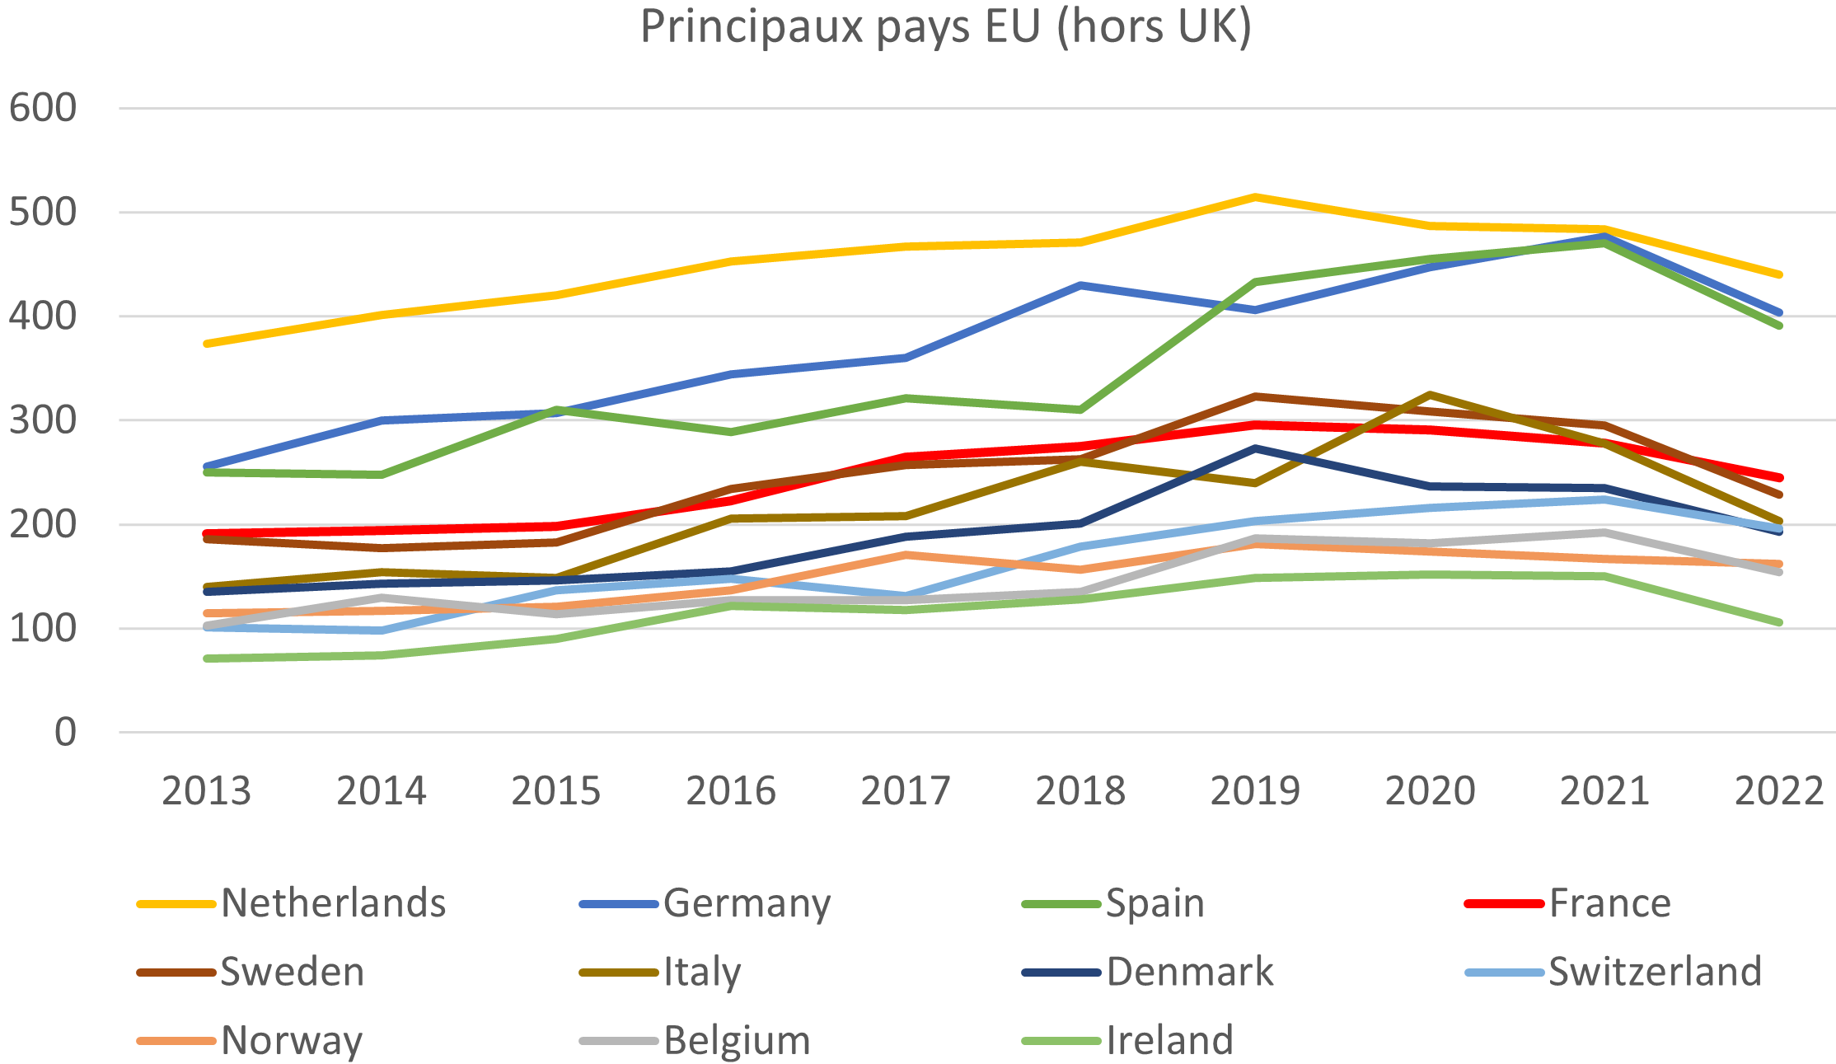

La recherche en soins primaires
Etat des lieux
Analyse réalisée par la cellule opérationnelle de Lille
Classement des pays européens pour les publications issues de la recherche en soins primaires (période 2013-2022). La France se situe en 4ème position derrière les Pays-Bas, l’Allemagne et l’Espagne.

Slide 10
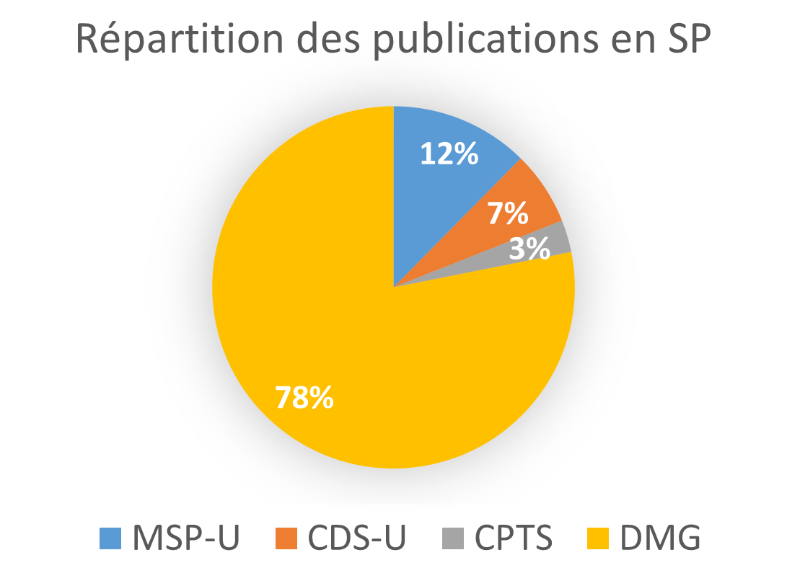
La recherche en soins primaires
Etat des lieux
Analyse réalisée par la cellule opérationnelle de Lille
104 280 articles sur PubMed dont 2 227 sur SIGAPS
Répartition des publications issues de la recherche en soins primaires recensées sur SIGAPS pour la période 2013-2022. 80 % des publications comprennent un chercheur affilié à un DMG/DUMG et 20 % à une structure de soins primaires (MSP-U, CDS-U, CPTS).

Slide 11
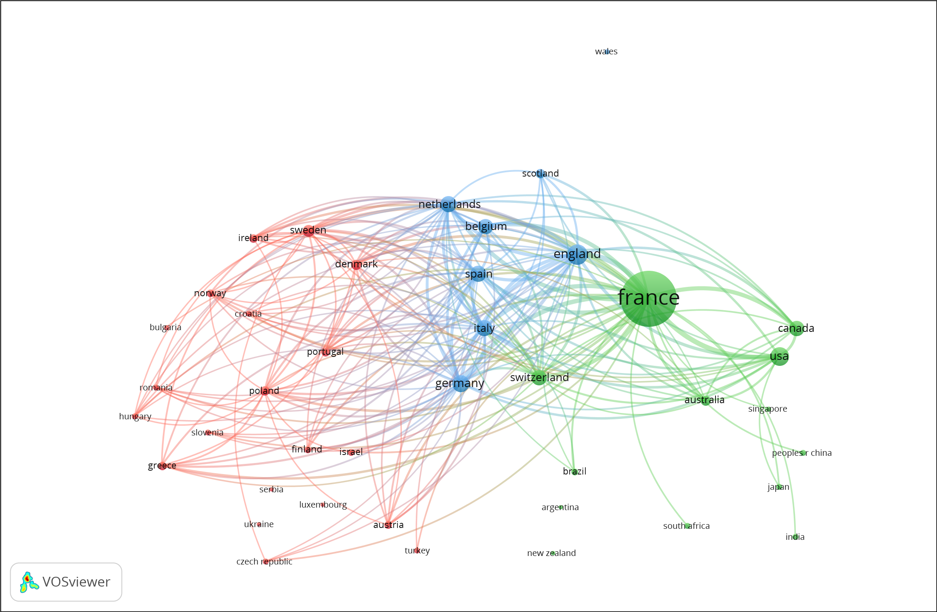
La recherche en soins primaires
Etat des lieux
Analyse réalisée par la cellule opérationnelle de Lille
Collaborations internationales de la France sur le thème de la recherche en soins primaires. Les principaux pays cosignataires de publications avec la France sont : les Etats-Unis, le Canada, la Suisse et l’Australie sont les principaux

Slide 12



La recherche en soins primaires
Rôle des GIRCI
7 GIRCI, 3 missions principales :
Appui réglementaire et/ou méthodologique pour le montage de projets de recherche
Information et formation des professionnels de la recherche clinique
Gestion de deux AAP : PHRC-I et ResP-Ir
Financements :
Animation territoriale de la RC (MIG D26 7,6 M€)
AAP: PHRCI (25 M€), ResP-Ir (10 M €)
https://sante.gouv.fr/systeme-de-sante/innovation-et-recherche/l-innovation-et-la-recherche-clinique/article/groupements-interregionaux-pour-la-recherche-clinique-et-l-innovation-girci

Slide 13





La recherche en soins primaires
l’AAP ResP-Ir
Objectifs
produire connaissances scientifiques utilisables
encourager les collaborations
favoriser la création d’écosystèmes de soins primaires
Eligibilité
un acteur des soins primaires
un autre acteur de la recherche
Sélection
lettre d’intention
dossier complet
comité de sélection: GIRCI
validation projets sélectionnés: DGOS
Financement
10M€
suivi des projets: GIRCI
délégation des crédits par tranche: DGOS

Slide 14

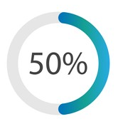



L’AAP ResP-Ir
Modalités de suivi budgétaire
Succès à l’AAP
Autorisations + NCT + avis
CE et/ou ANSM et/ou CNIL
Atteinte 50% tâches/inclusions
Gel de base
Analyse des données
Soumission manuscrit
Publication princeps
25%
25%
25%
15%
10%

Slide 15
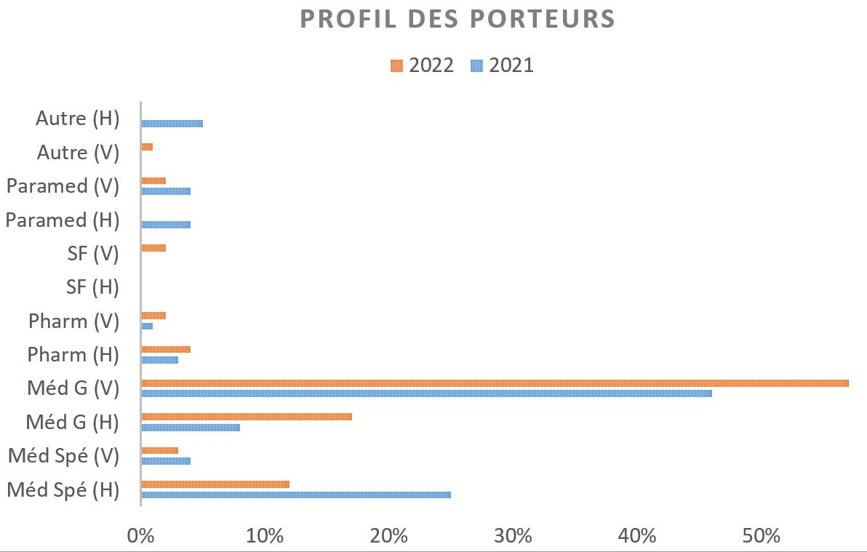
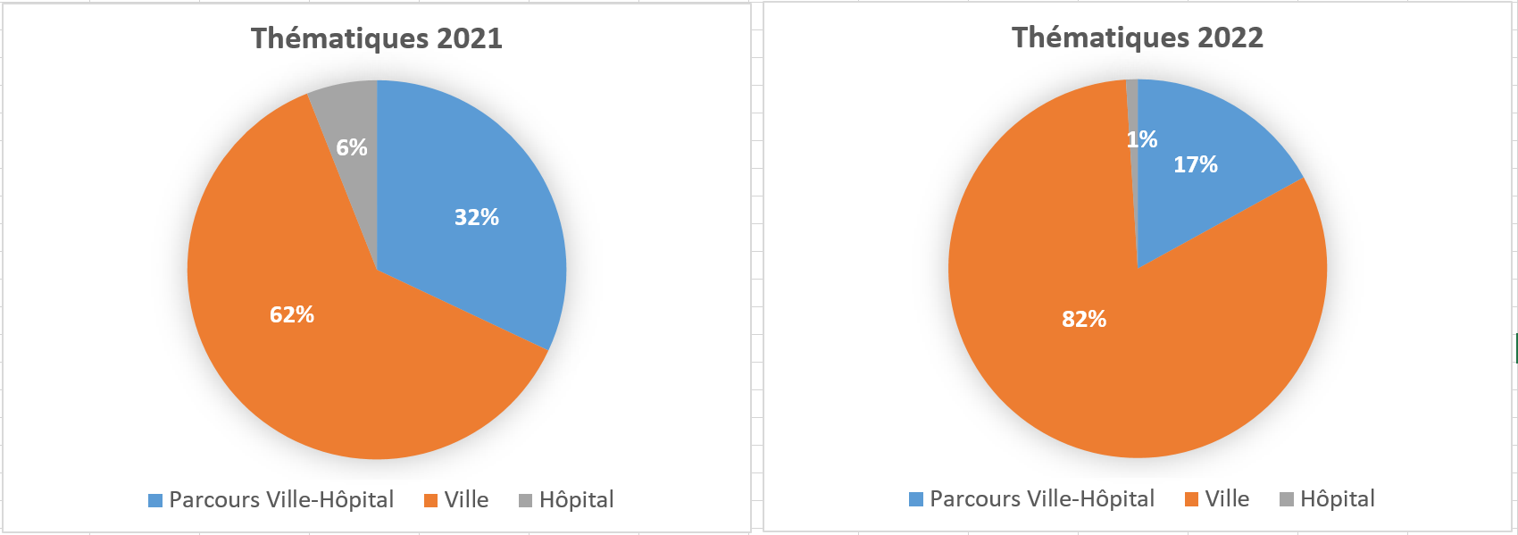
L’AAP ResP-Ir
Bilan
 | AAP 2021 | AAP 2022
Lauréats | 42/94 | 42/72
Promotion | CHU > UFR > MSP > CH | CHU > Libéral > MSP > CH
Investigation | Libéral > MSP > CHU > CPTS | Libéral > MSP > CPTS > CHU

Slide 16





La recherche en soins primaires
Perspectives
Plan Innovation santé France 2030 :
-Soutenir et améliorer la performance de la recherche clinique française pour la positionner au niveau international (budget maximum de 16M€ pour 5 ans) dont un axe pour favoriser le développement de la recherche en soins primaire en France en lien avec les GIRCI
-Axe prévention du plan France 2030 :
Centre d’investigation clinique (CIC) :
-Rénovation du cahier des charges (CDC) des CIC avec un domaine « soins primaires »
-CDC sera utilisé par le HCERES dans le cadre des prochaines évaluations quinquennales en 2025
AMI coopérations de recherche :
-Permet aux établissements éligibles de s’associer à des structures de soins primaires
Plan 100% CPTS/Plan 4 000 MSP :
-Centrés sur les soins primaires mais avec un interfaçage recherche notamment via l’AAP ResP-IR

Slide 17

La recherche en soins primaires
Take home message
Soins primaires :
Essentiels, accessibles, 1er niveau de contact avec le système national de santé
et 1er élément du parcours de soins
Recherche en soins primaires :
GIRCI : AAP ResP-Ir (10 M€)
Plan Innovation Santé France 2030: axe 3 pour la recherche en SP + travaux en cours sur l’axe prévention
CIC : domaine dédié aux soins primaires dans le cahier des charges rénové
Plan 100 % CPTS et 4 000 MSP : soins primaires et la recherche associée

Slide 18

3. APPORT DES GIRCI EN SOUTIEN A LA RECHERCHE EN SP
SANTEXPO 2024
Bastien MEZERETTE
Coordinateur GIRCI IDF

Slide 19
I- Les GIRCI : animateurs territoriaux de la recherche en santé
Leur ADN : fédérer les acteurs de la recherche en santé
Leur valeur ajoutée : répondre aux besoins des territoires
Développer la recherche
en santé
&
Consolider l’écosystème territorial
19

Slide 20
I- Les GIRCI :
Animateurs territoriaux de la recherche en santé
Leur ADN : fédérer les acteurs de la recherche en santé
Leur valeur-ajoutée : répondre aux besoins des territoires
Développer la recherche en santé & Consolider l’écosystème territorial
Professionnalisation des acteurs de la recherche
Animation territoriale
Information et communication
Gestion des équipes mobiles de recherche clinique en cancérologie
Documents-types, procédures
Réseaux et
groupes de travail
Webinaires et sessions d’informations
Appui à l’investigation en particulier pour les établissements sans ressources dédiées
Boites à outils recherche
Journées thématiques
Newsletters, Réseaux sociaux, Sites Web
Gestion de la répartition des ressources selon le cahier des charges
Formations et e-learning (BPC)
Partages de pratiques
et d’expertises
Thesaurus des financements (AAP)
Evaluation annuelle de l’activité et ajustement de la répartition le cas échéant
20

Slide 21

II- Les GIRCI :
Référents en matière de gestion d’Appels à projets territoriaux
Organisation du PHRCi, de l’AAP RESPIR et d’AAP propres en fonction des besoins des territoires et de leurs particularités
  Expertise et savoir-faire acquis depuis 2005
  Elaboration de procédures communes appliquées depuis plusieurs années
Equité, transparence, gestion des conflits d’intérêt
au sein des jurys
Exemples d’AAP propres à chaque GIRCI :
AAP de recherche en soins à destination des professionnels paramédicaux (7 GIRCI)
Appel à projets jeunes chercheurs (GIRCI EST)
Appel à projets réservé aux réseaux d’investigateurs (GIRCI GRAND OUEST)
21

Slide 22
III- Les GIRCI mandatés par la DGOS
pour gérer l’Appel à projets en soins primaires ReSP-ir
III-I Les contours de ReSpir
3 objectifs :
1. Produire des connaissances scientifiques utilisables dans les prises de décisions ou les
pratiques des professionnels de santé composant les équipes de soins primaires ;
2. Encourager l’organisation et le développement de collaborations ou partenariats de
recherche entre l’ensemble des acteurs qui concourent à la mise en œuvre des soins
primaires à l’échelle d’un territoire ;
3. favoriser la création d’écosystèmes sensibilisés aux pratiques de la recherche en soins
primaires.
22

Slide 23
III- Les GIRCI mandatés par la DGOS
pour gérer l’Appel à projets en soins primaires ReSP-ir
III-I Les contours de ReSpir
Cible : chercheurs médicaux et paramédicaux
Portage administratif des projets ouvert à tout type de structure
Enveloppe 10 M €
au national
Plafond par projet : variable selon GIRCI
23

Slide 24
III- Les GIRCI mandatés par la DGOS
pour gérer l’Appel à projets en soins primaires ReSP-ir
III-II La valeur-ajoutée des GIRCI
Accès aux formations
aux BPC
Spécificités dans la construction de projets :
- Cellule de soutien Soins Primaires
- Méthodologiste GIRCI
Gestion territoriale = collaboration facilitée entre les acteurs
de proximité
+ Suivi de l’avancement des projets et gestion du versement des tranches de financement
24

Slide 25
III- Les GIRCI mandatés par la DGOS
pour gérer l’Appel à projets en soins primaires ReSP-ir
2021 : très forte mobilisation malgré
des délais courts
Déjà 84 projets financés !
129
LI soumises
Augmentation du nombre de projets soumis chaque année
100
110
LI soumises
95
projets
soumis
72
projets
soumis
?
50
Enjeux :
Elargir la diffusion pour attirer de nouveaux chercheurs
42
projets
retenus
42 projets
retenus
?
ReSP-ir 2021
ReSP-ir 2022
ReSP-ir 2023
25

Slide 26
III- Les GIRCI mandatés par la DGOS
pour gérer l’Appel à projets en soins primaires ReSP-ir
III-III Focus sur les 3 premières éditions
63% des porteurs exercent en ville
63% Médecins généralistes
(ville et hôpital)
Enjeux :
Diversifier le profil des porteurs en attirant des chercheurs d’autres disciplines
Profils des porteurs de projets – Moyenne 2021 et 2022
26

Slide 27
III- Les GIRCI mandatés par la DGOS
pour gérer l’Appel à projets en soins primaires ReSP-ir
III-III Focus sur les 3 premières éditions
72% thématiques
= problématiques
de ville
25% thématiques
Ville-Hôpital = parcours de soins
AAP répondant
à des problématiques non couvertes jusque-là
Thématiques des projets – Moyenne 2021 et 2022
27

Slide 28

III- Les GIRCI mandatés par la DGOS
pour gérer l’Appel à projets en soins primaires ReSP-ir
III-III Focus sur les 3 premières éditions
73%
des projets promus par des CHU, CH, ESPIC
Veiller à l’association
des compétences requises
par la réglementation
(PharmacoVigilance)
Orientation vers les structures adaptées le cas échéant
28

Slide 29
III- Les GIRCI mandatés par la DGOS
pour gérer l’Appel à projets en soins primaires ReSP-ir
III-III Focus sur les 3 premières éditions
80%
des centres d’inclusions en ville
Types centres investigateurs– Moyenne 2021 et 2022
29

Slide 30
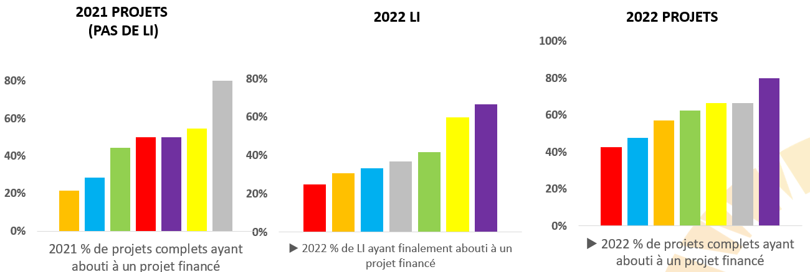

III- Les GIRCI mandatés par la DGOS
pour gérer l’Appel à projets en soins primaires ReSP-ir
Variabilité importante du nombre de projets déposés
entre GIRCI
III-III Focus sur les 3 premières éditions
Taux de sélection
Hétérogènes selon les territoires
et territoires
Impact d’AAP récents similaires : concurrence
Enjeux :
Si projets immatures liberté de ne pas utiliser toute l’enveloppe
Taux de sélection LI et projets– 2021 et 2022
30

Slide 31
III- Les GIRCI mandatés par la DGOS
pour gérer l’Appel à projets en soins primaires ReSP-ir
Développement de liens synergiques
entre les instances
en Soins Primaires
et les gouvernances
des GIRCI
III-IV Analyse - Perspectives
Confirmation de l’intérêt de la thématique de recherche Soins Primaires
Réponse à un besoin non couvert
    Projets thématisés « Ville » 72% = non couvert par les AAP classiques
Cible conforme : porteurs de projets de Ville à 63%
Lien ville-hôpital en action :
    CHU, CH, ESPIC : lieu de préparation des projets et de la Promotion en majorité
    Ville : lieu des Centres d'inclusion en majorité
Territoires différents avec des besoins spécifiques :
  Ex1 : Besoin principal de structuration, nécessité acculturation à la recherche et structures support
  Ex2 : Gros volume de recherche rendant l’AAP plus sélectif
Consolidation de la recherche
en Soins Primaires
GIRCI =
échelon territorial permettant un accompagnement sur mesure de l’émergence de la recherche
31

Slide 32



4. Présentation de 3 projets lauréat à l’AAP ReS-Pir
SANTEXPO 2024
Julie Dupouy
Maison de Santé Pluriprofessionnelle Universitaire de Pins Justaret (31)
Département Universitaire de Médecine Générale, UFR Santé, Toulouse
UMR 1295 Inserm -Université Paul Sabatier, Toulouse

Slide 33
Les soins primaires
leur place dans la pris en charge des problèmes de santé
The French ecology of medical care.
A nationwide population-based cross sectional study.
Laporte C, Fortin F, Dupouy J, Darmon D, Pereira B, Authier N, Delorme J, Chenaf C, Maisonneuve H, Schuers M.
Fam Pract. 2023
33

Slide 34


DUMG de Toulouse
Les thématiques
3 thématiques :
Vieillissement
Lien ville hôpital en cancérologie
Santé mentale/addicto
+ 2 transversales :
Inégalités sociales de santé / Précarité
Organisation des soins
34

Slide 35

La recherche en soins primaires
Appel à Projet RESPIR
En 2021 : 3 projets déposés
3 projets financés
En 2022 : 5 projets déposés
3 projets financés
En 2023 : 2 projets déposes
1 projet retenu sur LI
35

Slide 36


La recherche en soins primaires
Projets de recherche
Projets en cours
Projets terminés
Emeapa (PRME 2020)
Damege (Ligue 2021)
MOMSO (Epiphare 2021)
Envol (Respir 2021)
PsychoMG (Respir 2021)
Capacisso (Respir 2021)
Inepps (Respir 2022)
M-Osp (Respir 2022)
Num-pro-qual (Respir 2022)
Credo (PREPS 2015)
Esub-Mg (PHRC-N 2016)
Capacity 70 (ARI 2018)
ImpliMgTuo (IRESP Addictions 2019)
36

Slide 37
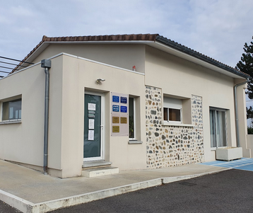


La recherche en soins primaires
MSPU Pin-Justaret
Structure juridique : SISA
Mission de soin, de formation et de recherche (arrêté du 18/10/2017)
Contrat tripartite ARS-Faculté-MSP
37

Slide 38


PsychoMG
La recherche en soins primaires
Projet lauréat AAP ResP-ir
➔ Evaluer l’impact du site internet d’aide à la prise en charge des principales pathologies mentales rencontrées en soins premiers
Porteuse :
Julie Dupouy
38

Slide 39
PsychoMG
La recherche en soins primaires
Projet lauréat AAP ResP-ir
  ➔ Amélioration des pratiques des MG via guide online sur la prise en charge des pathologies psychiatriques au Royaume-Uni (Kendrick et al. 2015)
Méta revues ➔ arbres décisionnels
39

Slide 40
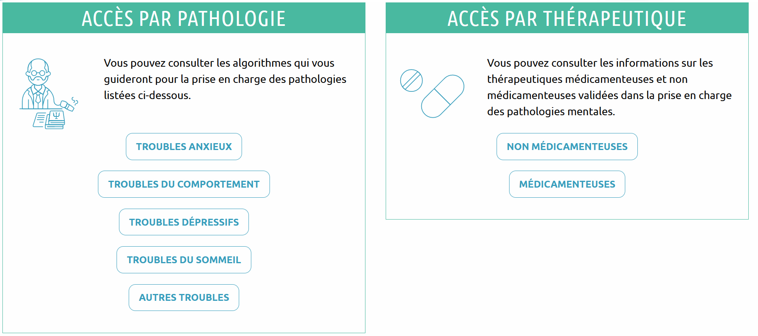
PsychoMG
La recherche en soins primaires
Projet lauréat AAP ResP-ir
Hypothèse :
Amélioration du niveau de conformité des durées maximales de prescription des benzodiazépines anxiolytiques et/ou hypnotiques chez les nouveaux utilisateurs
40

Slide 41
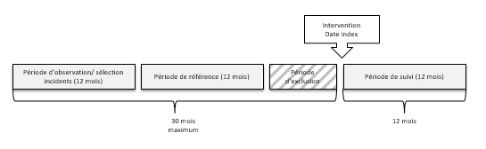
PsychoMG
La recherche en soins primaires
Projet lauréat AAP ResP-ir
Etude prospective randomisée contrôlée, en ouvert, en 3 bras parallèles
Bras 1. Intervention de formation sur les psychotropes avec démonstration de l’outil internet psychotropes.fr
Bras 2 (témoin). Intervention de formation sur les psychotropes sans démonstration de l’outil internet psychotropes.fr
Bras 3 (témoin). Intervention de formation sur un sujet hors psychotropes
Critères d’inclusion
D’être médecin généraliste / installé sur le territoire de la région Occitanie / conventionné secteur 1
Critère de jugement principal : conformité en termes de durée prescription benzodiazépines
➔ Utilisation données SNDS
Accès données SNDS après accord HDH
Tiers de confiance CIC MeData
41

Slide 42
Etat d’avancement
La recherche en soins primaires
Projet lauréat AAP ResP-ir
PsychoMG
Négociation de collaboration CPAM
Modification collaboration
Modification du protocole en conséquence OK
Préparation des notices d’information OK
Demande avis CESREES et CNIL
Starter kit HDH OK
Demande de modifications substantielles en cours d’évaluation
Préparation des supports de formations pour les MG selon les 3 bras OK
Mise en place conseil scientifique OK
42

Slide 43
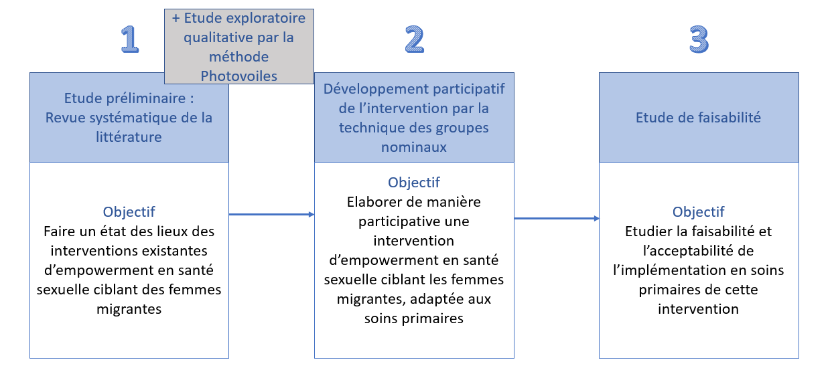

ENVOL
La recherche en soins primaires
Projet lauréat AAP ResP-ir
➔ Développer, par une démarche participative, une intervention d’empowerment en santé sexuelle ciblant les femmes migrantes dans le cadre des soins primaires
Porteuse
Lisa Ouanhnon (CCU)
43

Slide 44
ENVOL
La recherche en soins primaires
Projet lauréat AAP ResP-ir
Critères d’inclusion:
Femmes issues de la migration, nées à l’étranger, n’ayant pas la nationalité française
≥ 18 ans femmes nées à l’étranger
Ayant déjà consulté un médecin généraliste
Ayant des droits à l’assurance maladie
Parlant ou non le français, lettrées ou non lettrées
Critères d’exclusion : femmes mineures, femmes non voyantes, femmes sourdes et/ou muettes, femmes souffrant d’une pathologie psychiatrique sévère (trouble délirant)
Recrutement via MG / via réseau précarité
44

Slide 45
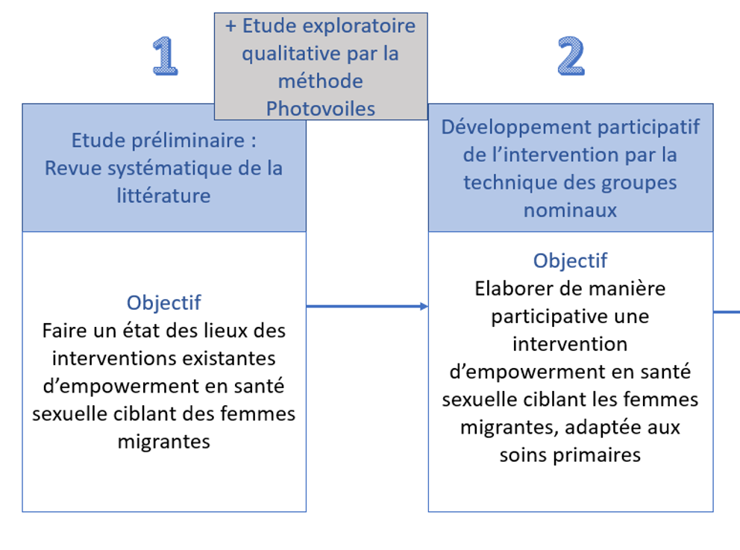
ENVOL
La recherche en soins primaires
Projet lauréat AAP ResP-ir
Inscription thèse Université Lisa : OK
Equipe EQUITY – partenaire du projet
Phase 1 : OK
Protocole enregistré Prospero / soumis pour publication
Analyse finie / article en cours d’écriture
Phase 2 : En cours
Avis comité éthique CNGE OK
Recrutement des participantes (N=8) OK
Photovoice/entretien En cours
45

Slide 46
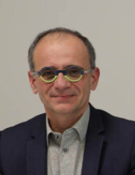
INEPPS
La recherche en soins primaires
Projet lauréat AAP ResP-ir
Programme ICOPE (Soins Intégrés pour les Personnes Âgées)
  Programme de soins intégré porté par l’ OMS
  Destiné aux personnes de plus de 60 ans avec l’objectif de maintenir les fonctions intrinsèques et extrinsèques dans 6 domaines :
  Mobilité / mémoire / nutrition / état psychologique / vision / audition
Programme de prévention pour les patients vivant à domicile avec un plan de soins en fonction de l’évaluation de ces fonctions
Porteur
Bruno Chicoulaa
(MCU)
46

Slide 47
INEPPS
La recherche en soins primaires
Projet lauréat AAP ResP-ir
Hypothèse :
  Négociation avec le patient du PPS et modalités de coopération interprofessionnelles (dont certaines peut-être mises en place spécifiquement pour le programme ICOPE) influent sur réalisation des PPS à 1 an
Objectif principal :
  Evaluer la faisabilité de la mise en place du programme ICOPE sur le nombre et le contenu des PPS réalisés à 1 an
Objectifs secondaires :
  Explorer les modalités de coopération interprofessionnelles mises en place par les acteurs de soins primaires et leur influence sur la réalisation des PPS
  Explorer les déterminants de la négociation du PPS entre médecin et patient
  D’évaluer le nombre de patients ayant accès à la filière de deuxième ligne en gériatrie
47

Slide 48
INEPPS
La recherche en soins primaires
Projet lauréat AAP ResP-ir
Méthodologie mixte
  Cohorte prospective (PPS réalisés à 1 an)
  Enquête par questionnaire (modalités d’organisation pluripro)
  Volets d’enquête qualitative (orga pluripro + négociation du PPS avec le patient)
Recrutement
  MG du réseau d’investigateurs en médecine générale d’Occitanie (RIMG)
  Travaillant dans un cabinet de groupe (au moins 3 MG) ou centre de santé ou MSP(U) travaillant en pluri pro
  Etant formé au programme ICOPE ou acceptant d’être formé
  Consentants à participer et au recueil de leurs données
Inclusion de tous les patients ayant été repérés au step2 d’ICOPE (NSN 300)
Suivi patient : 1 an / Durée étude : 2 ans
48

Slide 49
INEPPS
La recherche en soins primaires
Projet lauréat AAP ResP-ir
Etat d’avancement
Confirmation partenariat et soutien équipe ICOPE gérontopôle OK
Recrutement d’une cheffe de projet OK
Recrutement d’une ARC OK
Documents de l’étude OK
Avis CPP OK
Recrutement des MSP OK (N=22)
Recrutement complémentaire de sécurité en cours
Formulaire data sharing envoyé au conseil scientifique ICOPE pour accès base de données OK
Contractualisation avec les investigateurs en cours (accord CNGE pour exemple ADOMA)
49

Slide 50

INEPPS
La recherche en soins primaires
Projet lauréat AAP ResP-ir
Recrutement
Réseau des investigateurs en médecine générale d’Occitanie
  190 MG impliqués
  55 MSP et 5 MSPU
  Animation par webinaires
  1 rencontre par an
A l’heure actuelle contact personnel porteur – MSP
Besoin de professionnalisation et d’animation
50

Slide 51


Conclusions
Points forts / difficultés
Projets ayant un impact pour les patients et pour les soignants en soins primaires
Porteurs avec variés dont statut jeune avec possibilité de thèse d’université
Méthodes mobilisées variées
Développement de modalités adaptées de mise en place déroulement des études pour garantir la faisabilité en soins primaires
Mobilisation et formation des investigateurs via le RIMG
Difficultés à trouver du personnel de recherche avec culture soins primaires et enjeu de le pérenniser
Temps porteur important
Modalités de contractualisation / suivi comptable
Budget à ne pas sous évaluer pour permettre la venue du personnel de recherche dans les sites (+ frais de transport)
51

Slide 52
SANTEXPO 2024

